Slide 1

Игра догонялки
Даниил Белкин

Slide 2

Введение
Цель – компьютерную игру с несколькими уровнями и сохранением статистики
Эта игра может помочь скоротать время

Slide 3
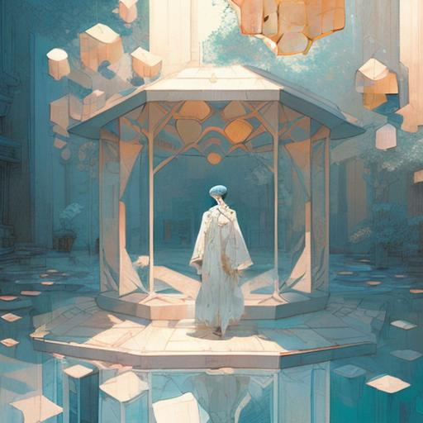
Основной функционал
Стартовый экран с выбором уровня сложности
Основной экран на котором происходит главное действие
Конечный экран с выводом результата
Сохранение результата в файле rec.txt
Присутствует красивая текстура врага

Slide 4
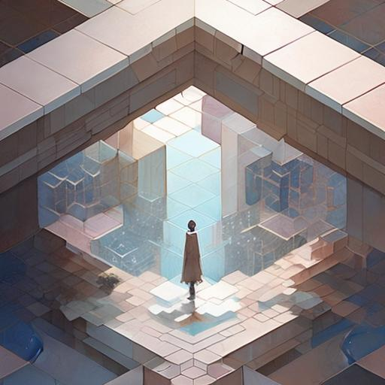
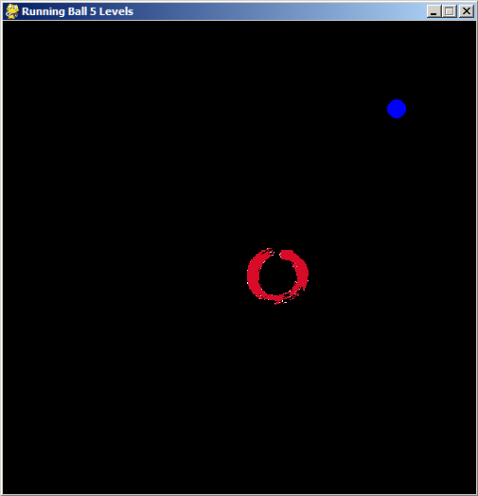
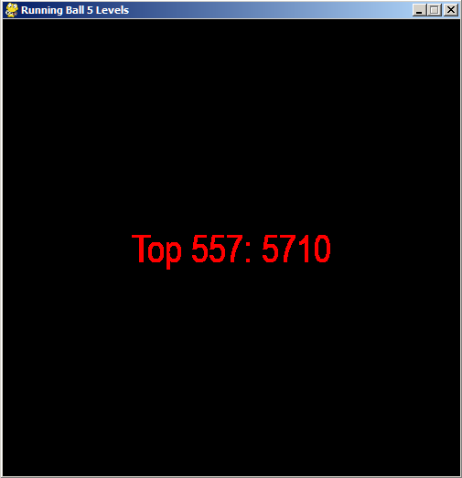
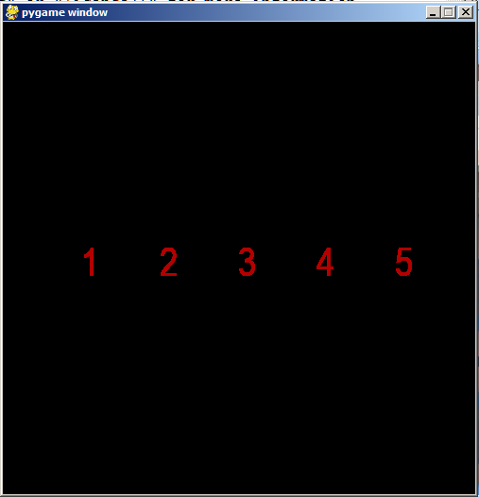
Интерфейс

Slide 5

Используемые технологии
PyGame
Несколько окон
Стартовое с выбором уровня сложности
основное
Финальное окно с подсчётом результатов
Компиляция .exe файла
Спрайты
Collide
Хранение данных (txt)

Slide 6
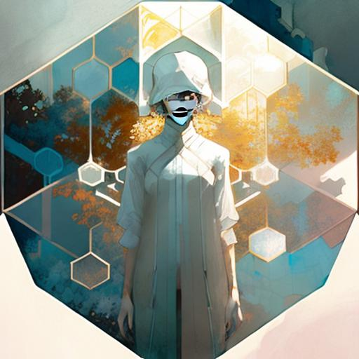
Заключение
Планируется добавить
Полевые усиления
Новые красочные спрайты
Анимации столкновения
Постоянный счётчик времени и очков в угол основного окна
Паузу

Slide 7

Спасибо за внимание

